Slide 1
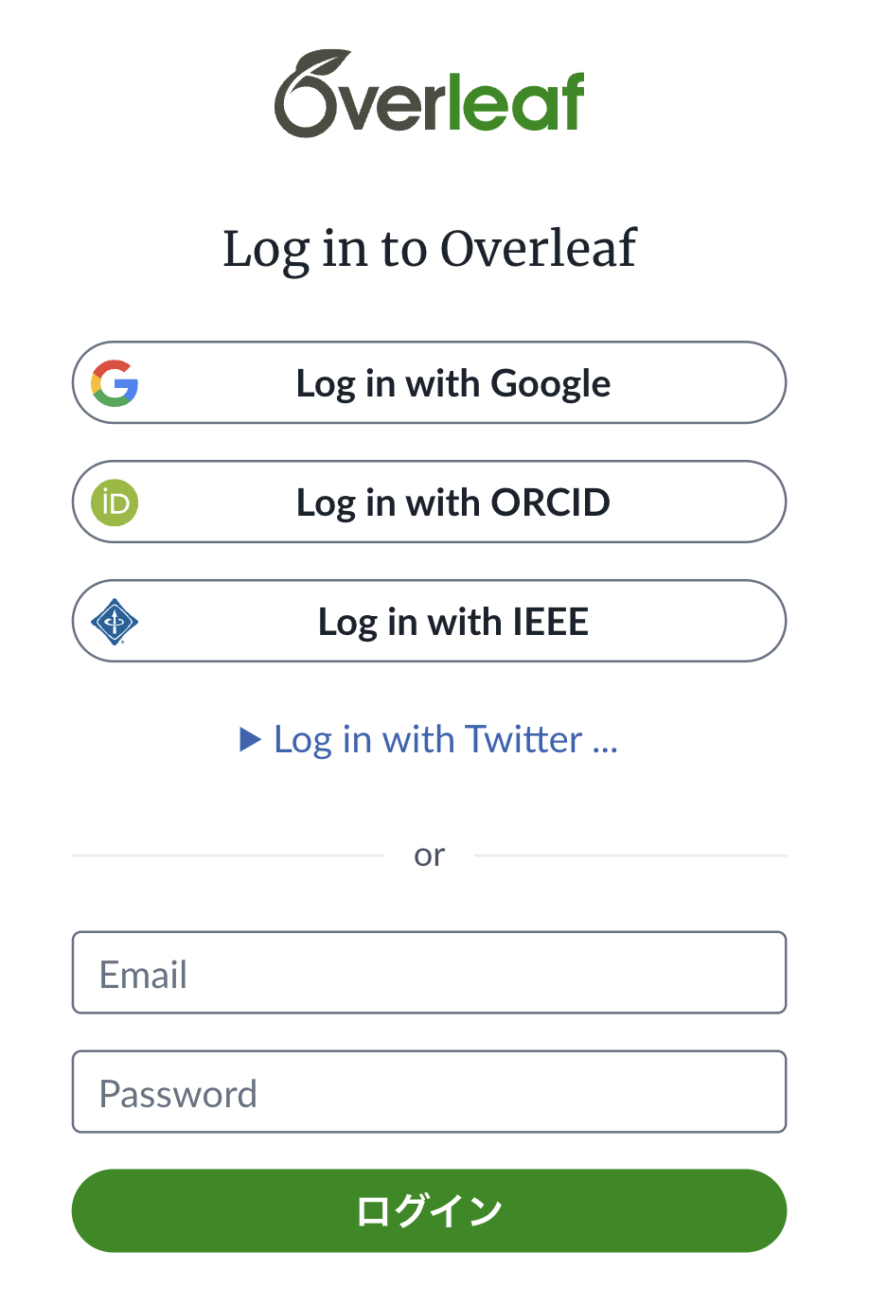
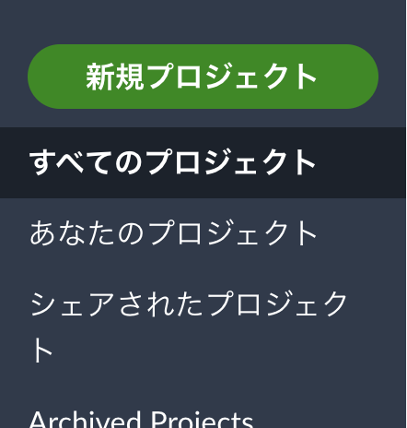
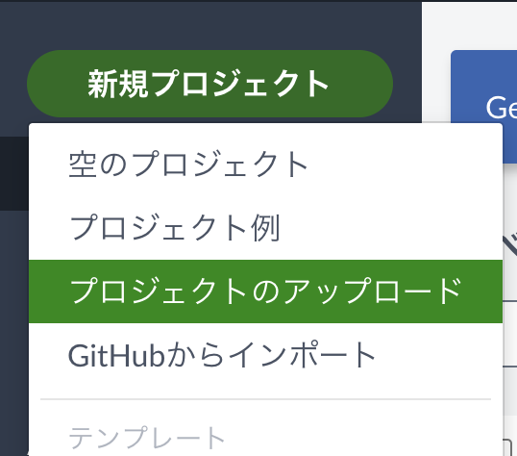
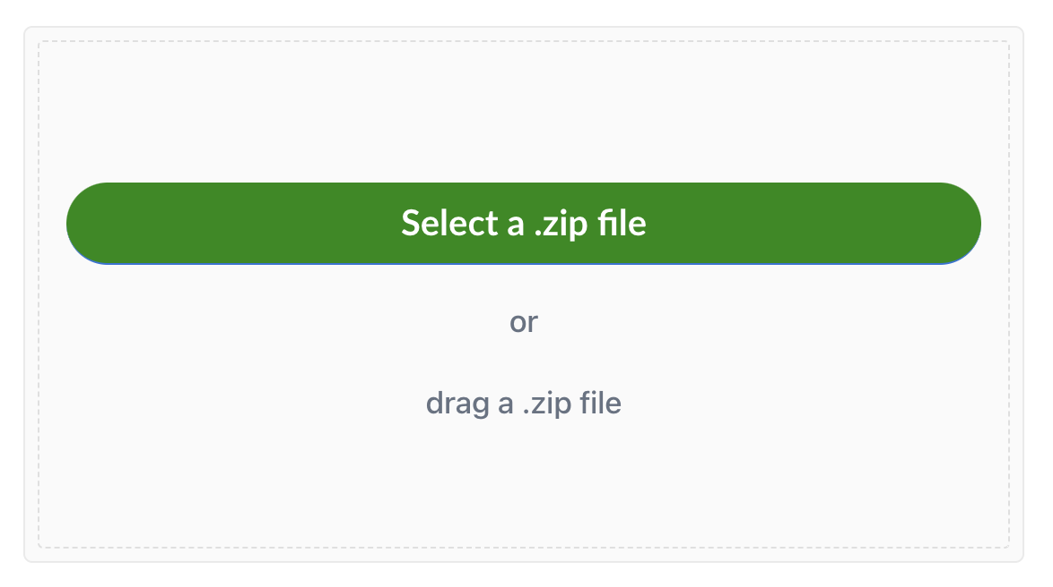
ExtendedAbstractをOverleafで開こう
Tomoya Sawada (email: sawada[AT]mm.doshisha.ac.jp)
ここからダウンロード：https://github.com/STomoya/ExtendedAbstract/releases
extendedabstract.zip：日本語
extendedabstract_en.zip：English
ログインします
https://ja.overleaf.com/login
左手側にこんな感じのメニューがあります. 一番上のNew Projectとある緑色のボタンを押します．
すると画像のようなプルダウンメニューが 出てくるので，Upload Projectを選択します．
画面中央に画像のような画面が出てくるので、 Select a .zip fileを選択し、先ほどダウンロードしたファイルを選択します.

Slide 2
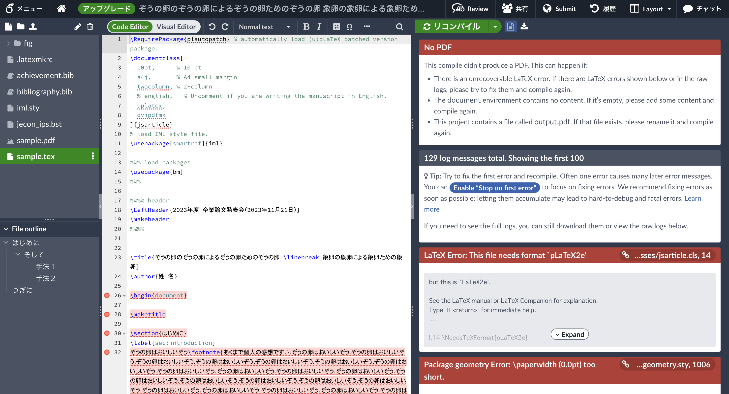
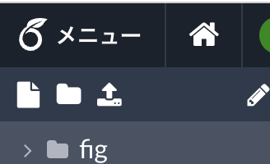
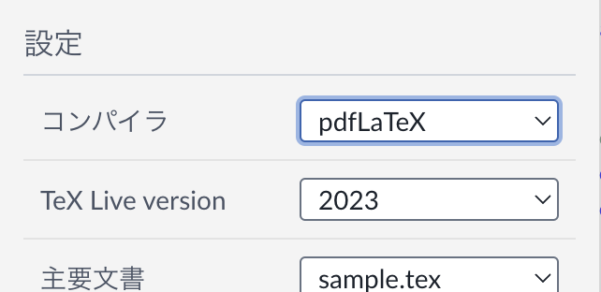
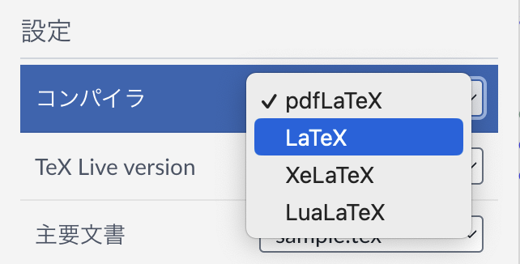
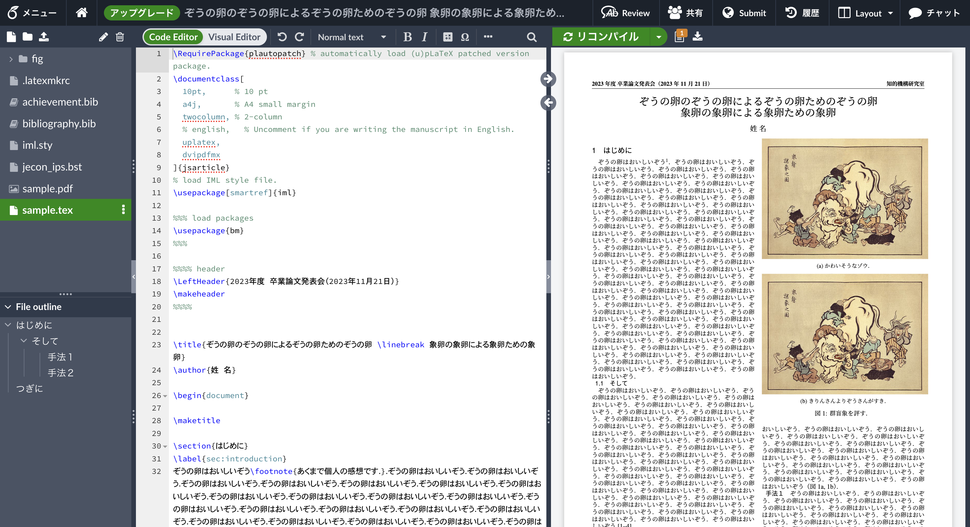
開くとエラーばかりですが正常です．
左上にあるMenuボタンを押します．
出てくるメニューのSettingsのCompilerを
pdfLaTeXからLaTeXに変更します．
エラーが消えるはずです．
ちょっとした注意点:
.latexmkrcというファイルがないと動きません. 消さないでください.

